Slide 1
Wi-Fi — технология шабакаи биесими дастраскунандаи Интернет мебошад. Мавҷи Wi-Fi ҳои хонагӣ дар масофаи 10-20 метр кор мекунад. Вобаста ба иқтидори суръат ва мавҷпахшкунӣ ба як Wi-Fi аз 2 то 9 компьютеру телефон пайваст шуда метавоаннад. Аммо бо пайвастшавии ҳар таҷҳизот иқтидори мавҷ сустар мешавад.

Slide 2
WINDOWS 10
WINDOWS 10 яке аз системаҳои амалиётии MICROSOFT мебошад, ки барои компютер, планшет ва ноутбук таҳия шудааст.
Wi-Fi- ро дар ин барнома насб кардан мисли WINDOWS 7 осон аст аммо дар истифодабариаш хеле осон мебошад. Ба фарқ аз WINDOWS 7 дар WINDOWS 10 барои рушан ва хомуш кардани Wi-Fi танҳо ду маротиба тугмаро пахш мекунед. Вақти насб кардани тамоми драйверҳои Wi-Fi ба таври автоматӣ насб мешаванд.

Slide 3
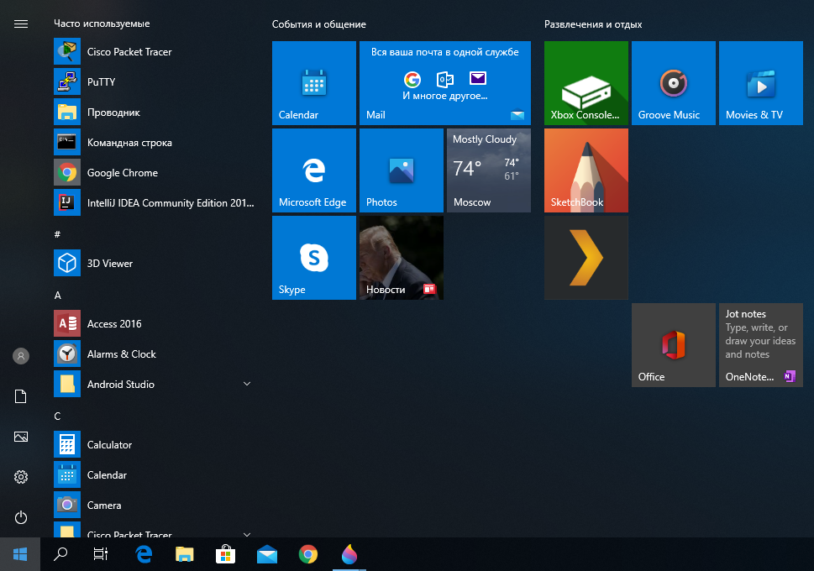
Пайвастшавии бесим ба шабакаи Wi - Fi дар Windows 10
1) [Пуск] Оғоз - ро зер кунед ва равзанаи нав пайдо мешавад. Дар ин равзана [Параметры] - ро интихоб кунед. Ҳамаи амалиётро бо пахши тугмачаи тарафи чапи муш иҷро кунед.

Slide 4
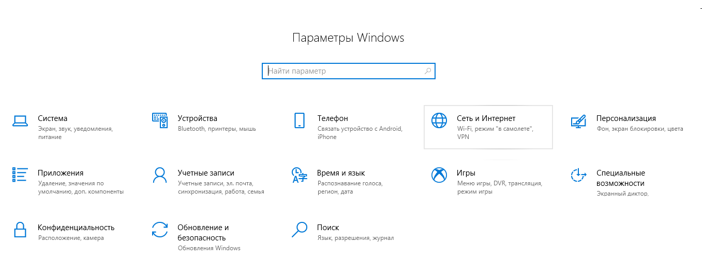
2) Дар равзанае, ки руйи экрани шумо пайдо мешавад, Шабака ва Интернет [Сеть и Интернет] - ро интихоб кунед. Пас аз пахш кардан як равзанаи дигар пайдо мешавад. Ҳангоми иҷрои ин амалиёт ҳам тугмаи чапи мушро пахш кунед.

Slide 5
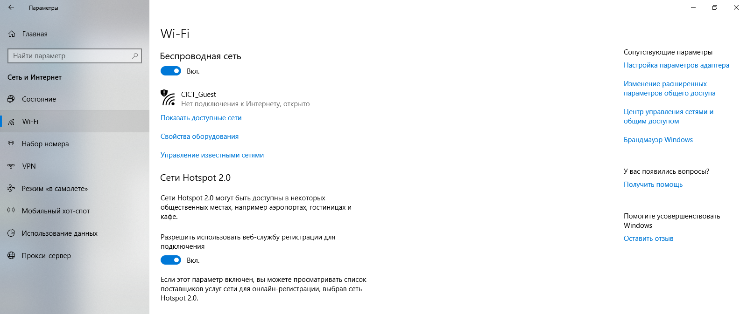
3) Равзанаи Шабака ва Интернет [Сеть и Интернет] кушода мешавад, ки дар равзанаи чапи он тугмаи Wi - Fi -ро пахш кунед. Сипас равзанаи нав пайдо мешавад ва дар самти рости он Ҷурсозии параметрҳои адаптер [Настройка параметров адаптера] -ро пахш кунед. Амалиёти ин равзана ҳам бо пахши тугмаи чапи муш иҷро мешаванд.

Slide 6
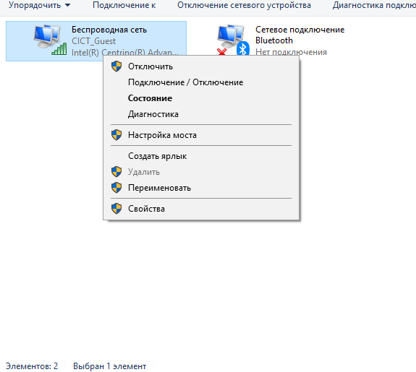
4) Дар равзанаи кушодашуда, тугмаи Пайвастшавӣ ба шабакаи бесим [Беспроводное сетевое подключение]–ро зер кунед. Равзани нав пайдо мешавад ва сипас бо тугмаи тарафи рости муш Хусусиятҳо [Свойства] - ро интихоб кунед:

Slide 7
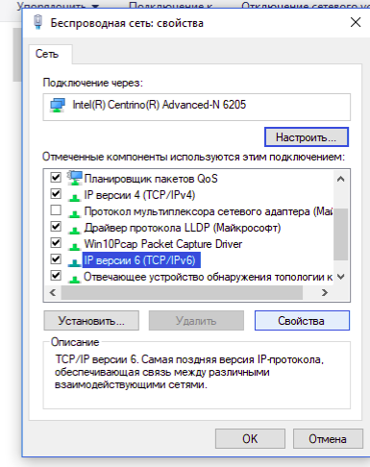
5) Дар равзанаи (Беспроводная сеть: свойства) аз катакчаи “IP версии 6 (TCP/IPv6)” аломати қайдро гиред (руйи аломати тугмаи самти рости мушро пахш кунед) ва дар катакчаи “ IP версии 4 (TCP/IPv4)” -ро фаъол намоед, сипас дар поён дар тарафи рост тугмаи Хусусиятҳо (Свойства) -ро пахш намоед:

Slide 8
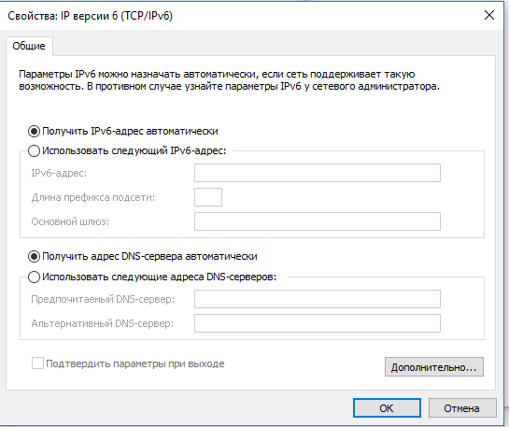
6) Дар равзанаи кушодашуда нуқтаҳои [Получить IP адрес автоматически] ва [Получить адрес DNS-сервера автоматически] – ро интихоб намуда, сипас OK - ро пахш кунед. Таваҷҷӯҳ кунед, ки тугмаҳои зикршуда руҳшан шудаанд.

Slide 9
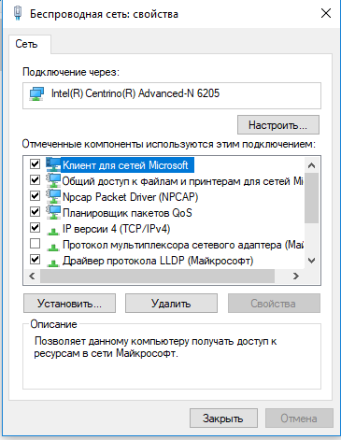
7) Ва дар равзанаҳои боқимонда тугмаи Махкам кунед [Закрыть] - ро зер кунед:

Slide 10
Пайвастшавии бесим
8) Дар равзанаи кушодашуда нишони Пайвастшавӣ ба шабакаи бесим [Беспроводное сетевое подключение] - ро бо тугмаи рости муш зер кунед ва Васлшавӣ [Подключение] - ро интихоб кунед:

Slide 11
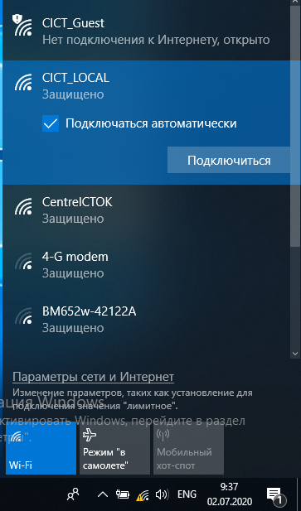
9) Шабакаи бесими худро интихоб кунед, дар мисоли мо ин шабакаи CICT_LOCAL омадааст ва тугмаи Васлшавӣ [Подключиться] - ро пахш намоед. Агар номи шабакаи худро надонед, пас ба зери Wi-Fi роутератон нигоҳ кунед. Онҷо номи шабака навишта шудааст.

Slide 12
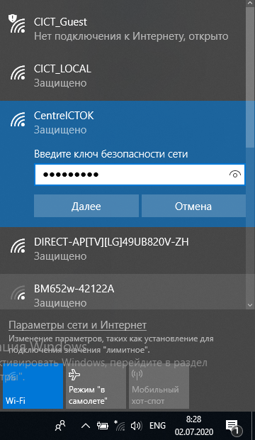
10) Калиди бехатарии нуқтаи дастрасии худро ворид кунед ва Давом [Далее] - ро пахш намоед. Калиди бехатарӣ ҳам дар зери Wi-Fi роутер навишта шудааст. Онҷо он бо номи Password зикр шудааст. Пас аз воридкардани он бояд тугмаи “ДАЛЕЕ” рушан шавад. Агар он тугма рушан нашавад, пас маълум мешавад, шумо рамзро нодуруст рақамчинӣ кардаед.

Slide 13
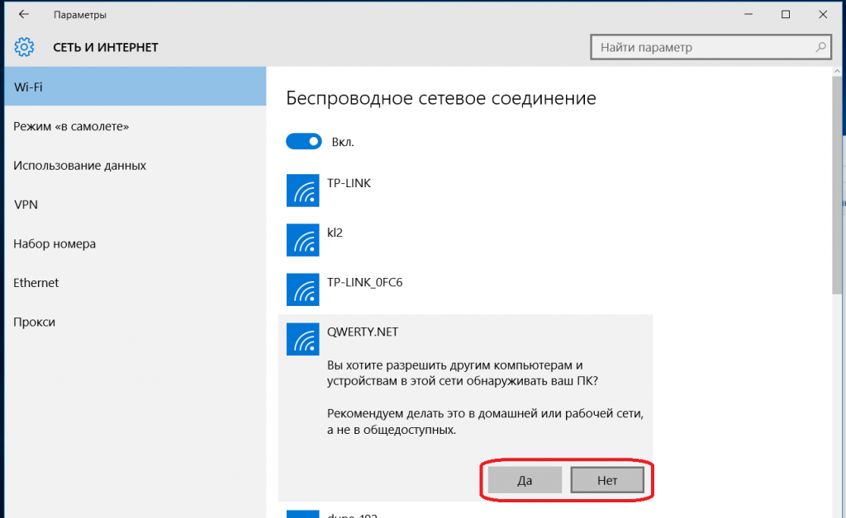
11) Ба ин савол бо хоҳиши худ ҷавоб диҳед: Шумо мехоҳед интернетатон пайваст шавад ҳа ё не? Беҳтараш тугмаи “НЕТ” ро пахш кунед. Танҳо дар ҳолате, ки касеро мехоҳед пайваст бикунед дар ҳамон ҳолат тугмаи “ДА” ро пахш бикунед.

Slide 14
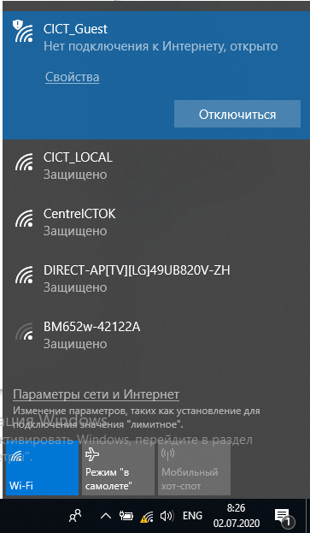
Баъдан компютери шумо ба дастгоҳи Wi - Fi
пайваст хоҳад шуд:
12) Минбаъд компютери шумо ба дастгоҳи Wi - Fi
пайваст хоҳад шуд. Ҳар вақте, ки хоҳед Wi-Fi ро хомуш кунед тугмаи “Отключитӣсч” ро пахш кунед.
Барои пайдо кардани ин равзана тугмаи Wi-Fi ро пахш кунед.

Slide 15
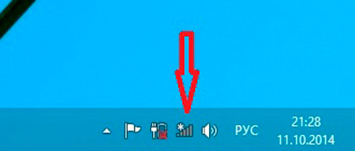
Нишонаи пайваст шудани компютери шумо ба дастгоҳи Wi - Fi
Дар гушаи поёнии компютератон бояд ин аломат пайдо шавад. Ин аломатҳо нишонаи рушан будани Wi-Fi мебошад.
ИН аломатҳо нишонаи хомуш будани Wi-Fi мебошад.

